Slide 1



時
その
歴史が分かった
File３

Slide 2

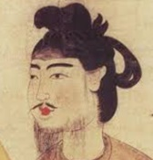
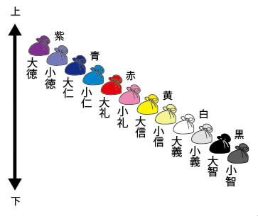
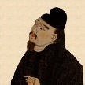
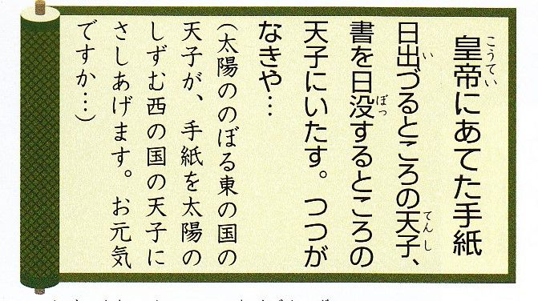
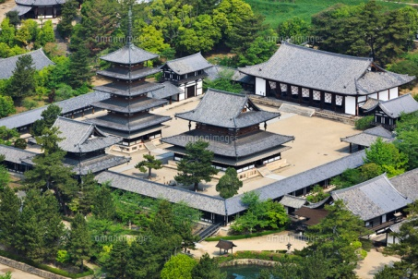
飛鳥時代
File３
解説
聖徳太子の時代
写真の人物
593年
聖徳太子 が 推古天皇 の 摂政 に
Who?
Who?
天皇の
補佐役
蘇我馬子 と協力しながら、天皇中心の国づくりをめざした。
一に曰く、和をもって貴しとなし、さからうことなきを宗とせよ。
二に曰く、あつく三宝を敬え。三宝とは 仏 ・法・僧 なり。
三に曰く、 天皇の命令 をうけたまわりては必ずつつしめ。
１
冠位十二階
家柄にとらわれず、才能のある人物を役人に登用した。
？
２
十七条の憲法
役人の心得を示したきまり
詔（みことのり）
３
遣隋使の派遣
なぜこのような手紙をあてたのか？
小野妹子
隋 の進んだ制度や文化を学ぶため
中国
Who?
中国と対等な関係に立とうとしたから。
４
法隆寺の建立
世界最古の木造建築

Slide 3
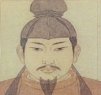
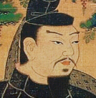

飛鳥時代
File３
解説
聖徳太子以後の飛鳥時代
大化の改新
645年
中大兄皇子 は 中臣鎌足 らと 蘇我氏 を倒した
皇子
Who?
何氏
これまで豪族の支配していた 土地や人民を国（天皇）が支配する しくみ
公地・公民
663年
白村江の戦い
672年
壬申の乱
百済を助けるため日本は兵を送る
跡継ぎ争い
天智天皇 の時代
朝鮮半島
新羅
〇
×
高句麗
天智天皇
日本
百済
新羅
唐
死後
弟
子
×
〇
対立
争い
大海人皇子
大友皇子
天武天皇
乱の後、天皇に

Slide 4
時
その
歴史が分かった
File３

